Slide 1
Úspešnosť študentov v skúškach - writing score
Bc. Andrea Kalamarová
Aplikovaná informatika

Slide 2
Úspešnosť študentov v skúškach - writing score
- výsledkom práce je neurónová sieť, ktorá je schopná na základe dát predpovedať writing score (výslednú známku) študenta
- neurónová sieť je vytvorená v Pythone prostredníctvom knižnice LinearRegression
- pre spracovanie datasetu je využitá knižnica Pandas
- pre zobrazovanie, vykreslenie grafov je použitá seaborn a matplotlib knižnica

Slide 3
Dataset
vybraný dataset sa skladá z 1 000 riadkov a 8 stĺpcov
stĺpce:
gender
race/ethnicity
parental level of education
lunch
test preparation course
math score
reading score
writing score

Slide 4
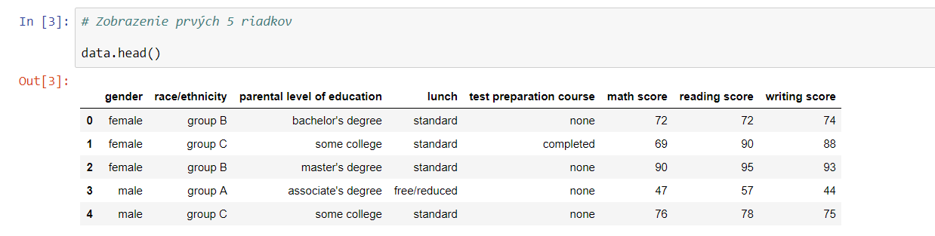
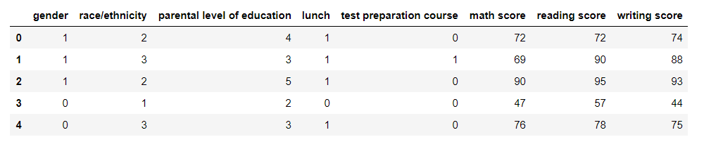
- konvertovanie dát na číselné hodnoty, aby mohli byť použité v procese trénovania predikcie modelu (0,1)

Slide 5
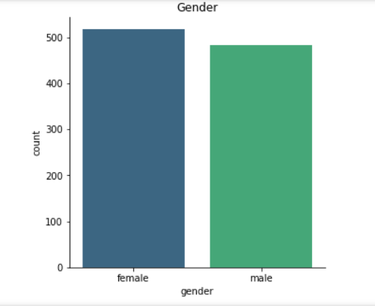
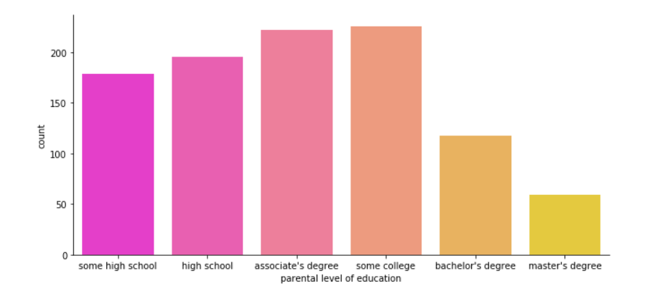
Vizualizácia dát
Graf znázorňujúci počet žien a mužov
Graf znázorňujúci stupeň vzdelania študentov

Slide 6
Realizácia - rozdelenie dát na trénovacie a testovacie dáta
X obsahuje črty, na ktorých model natrénujeme, nezávislé premenné
y predstavuje pole s cieľovou, závislou premennou - v tomto prípade to bude atribút writing score
train_test_split rozdelí matice na náhodné testovacie a náhodné trénovacie dáta

Slide 7
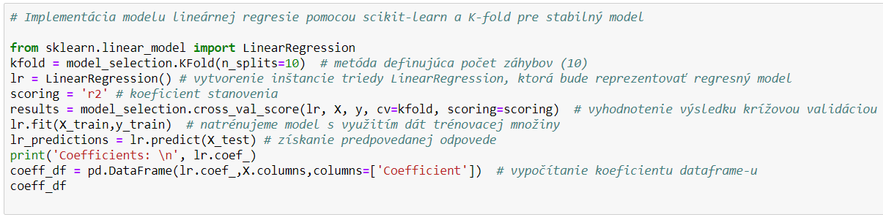
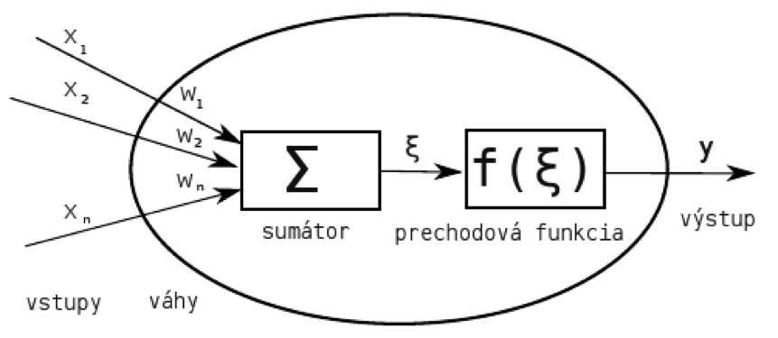
Lineárna regresia

Slide 8
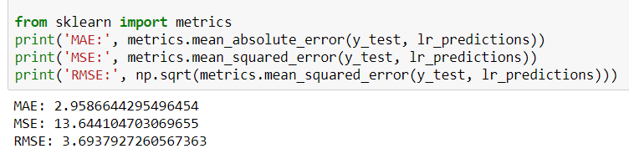
Jednotlivé metriky
Mean Absolute Error (MAE) predstavuje priemer absolútnych hodnôt odchýlok
Mean Squared Error (MSE) je priemerom štvorca odchýlok
Root Mean Squared Error (RMSE) predstavuje odmocninu zo štvorca odchýlok
vo všetkých prípadoch sa snažíme nájsť ich minimum

Slide 9
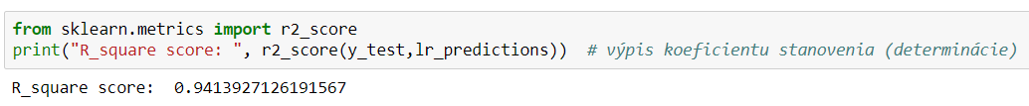
Testovanie modelu

Slide 10
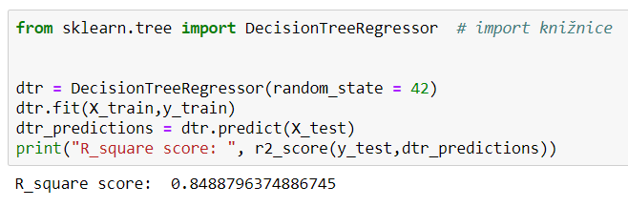
Rozhodovacie stromy
- train_test_split rozdelí matice na náhodné testovacie a trénovacie dáta. Ak zadefinujeme random state = 42, tak zakaždým prvý raz keď sa rozdeľuje, dostaneme rovnaké výsledky. To je dobré v prípade, ak potrebujeme reprodukovateľné dáta

Slide 11
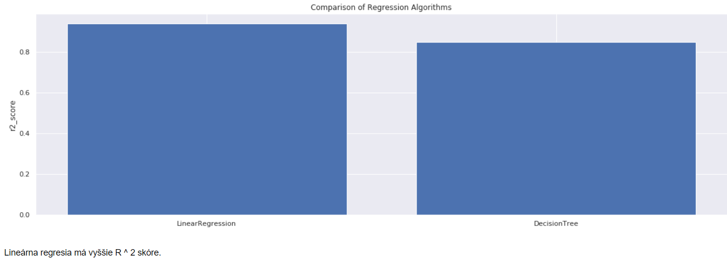
Porovnanie algoritmov

Slide 12
ĎAKUJEM ZA POZORNOSŤ!

Slide 13
Zoznam použitých zdrojov
https://scikit-learn.org/stable/auto_examples/linear_model/plot_ols.html
https://towardsdatascience.com/linear-regression-using-python-b136c91bf0a2
https://realpython.com/linear-regression-in-python/
https://seaborn.pydata.org/introduction.html

